Slide 1


LINUX DESKTOP
o pinguim e o usuário final
Cassiano Molinari

Slide 2
Oi, eu sou o Cassiano!
Formação e atuação profissional:
Técnico Químico
Estudante de Licenciatura em Computação na UFSM pelo Polo UAB-Cruz Alta (EaD)
Técnico em Informática

Slide 3
Onde conheci o Linux
Graduação em Licenciatura em Química: 2001
Distro: Desconhecida.
Ambiente gráfico: Gnome
Feature que mais chamou a atenção:
Múltiplas áreas de trabalho (isso mesmo, já existia no Linux)

Slide 4


Primeira distro
Ubuntu 11.04 “Natty Narwhal”
PC: intel Pentium 4 - 1GB RAM; HD 40GB
ISO Baixada por torrent pela conexão do celular: dias esperando completar o download.
Motivo:

Slide 5


SO’s e a venda casada
Computador novo:
De volta aos Sistemas Proprietários:

Slide 6





O que o usuário comum quer
Onde entra no Face?
Tem YouTube e Netflix?
Onde eu clico pra abrir o Google? (neste caso quase sempre isso é sinônimo de Google Chrome)
Tem Word? (MS Word)
Tem jogos?

Slide 7
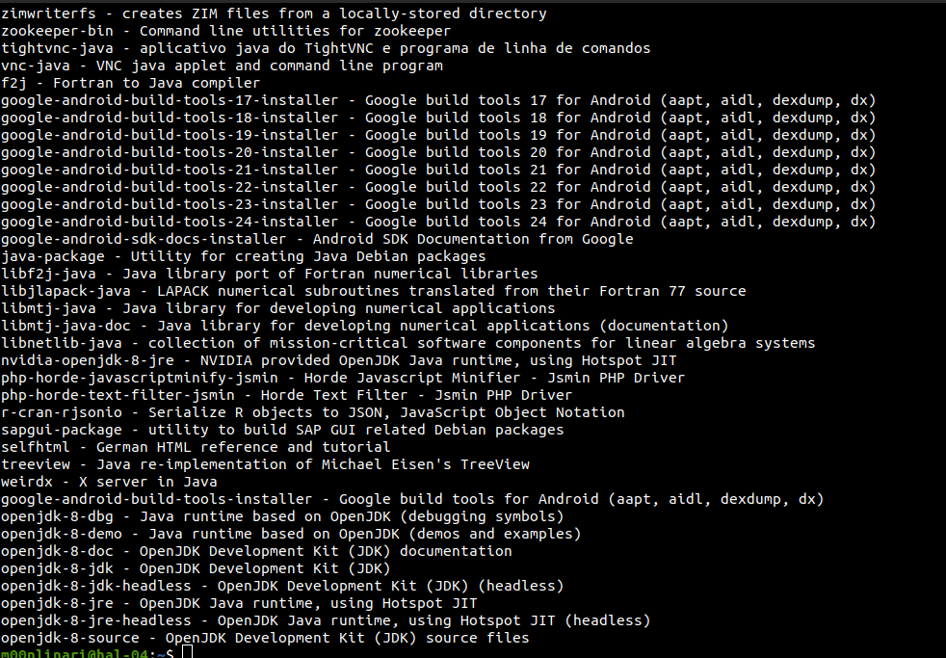
Linux na mente de muita gente: (ainda!!)

Slide 8
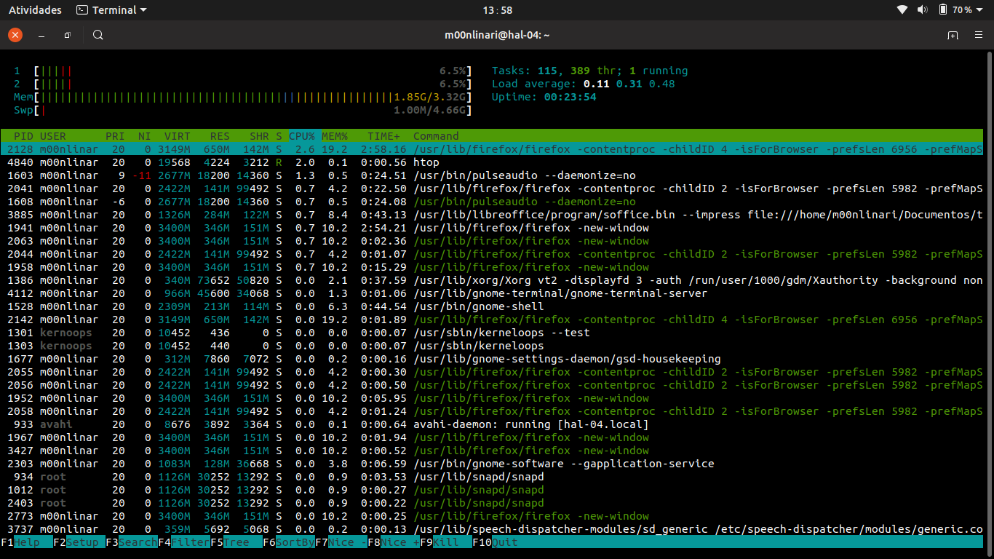
Linux na mente de muita gente: (ainda!!)

Slide 9
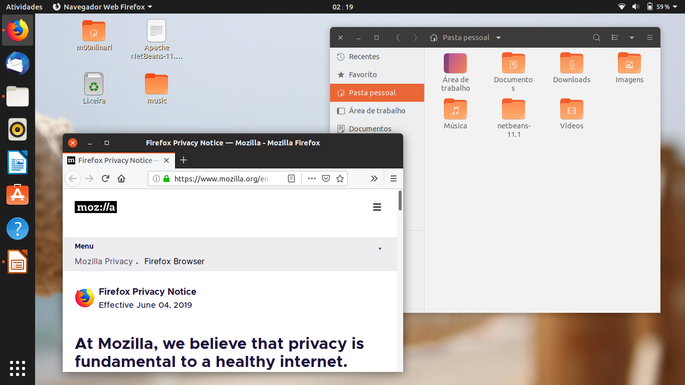
Esse teu Windows é diferente, né!?
Área de trabalho do Ubuntu com Gnome

Slide 10
Porque usar uma distribuição Linux
Seu hardware: suas regras;
Múltiplas opções de escolha para usar uma distro que se adapte ao seu jeito de utilizar o computador
Interfaces cada vez mais amigáveis ao usuário final

Slide 11
OK, vou dar uma chance pra esse Linux...
E agora, por onde começo???
Vai ter o que eu preciso?

Slide 12

Qual distro eu escolho?

Slide 13
Alguns programas alternativos
Suite de Escritório:
Libre Office, Free Office, WPS Office
Edição de Imagens e Vetorial
Gimp, Inkscape, Pinta, Krita
Edição de Vídeo e 3D:
KDEnlive, Blender, DaVinci Resolv, Flowblade

Slide 14

Deu um probleminha, e agora?
A força da comunidade:
Procure ajuda nos fóruns!
Contribua, ajude alguém!

Slide 15
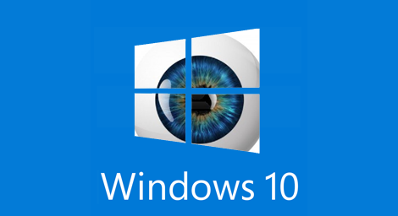
Compartilhando alguns cases
Observação dos seus dados pela Microsoft: mito ou verdade?

Slide 16

Compartilhando alguns cases
Pirataria e o usuário final:
Open Source para abandonar os cracks.

Slide 17
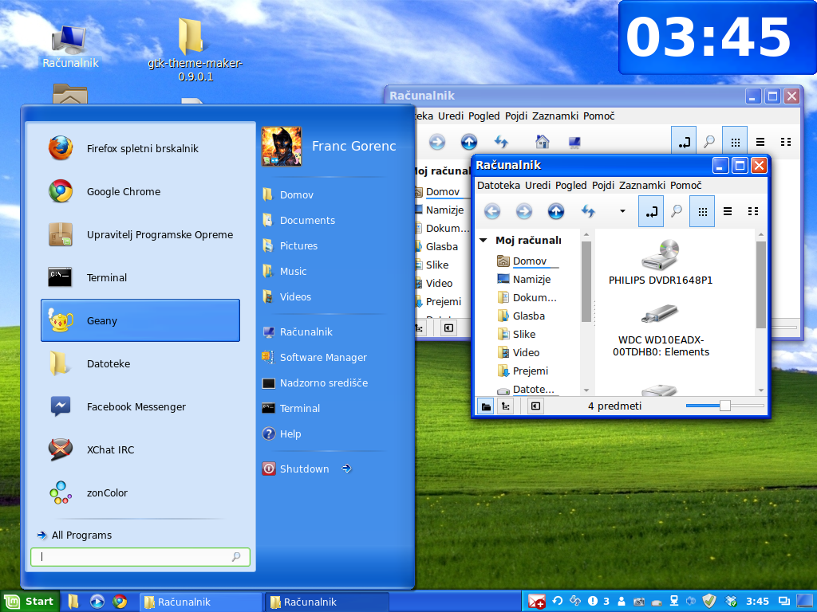
Compartilhando alguns cases
Aquela sobre o Mint XP...

Slide 18
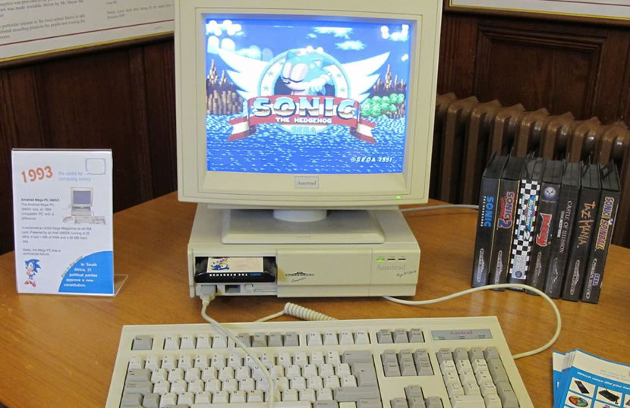
Compartilhando alguns cases
O linux pode espremer mais um suspiro daquele PC ou Netbook velhinho?

Slide 19


Compartilhando alguns cases
Jogos no Linux: Steam, Lutris, Wine

Slide 20
Para Finalizar
É sim possível viver sem o SO do Bill.
A curva de aprendizagem depende do uso que vais fazer do PC.
TEM UMA DISTRO POR AÍ QUE É A IDEAL PRA VOCÊ, basta procurar um pouquinho.

Slide 21





Perguntas
Obrigado!
Venham para o lado Open Source também.
@m00nlinari
@molinari_1st
chano2808a@gmail.com
www.linkedin.com/in/cassiano-molinari

